Slide 1
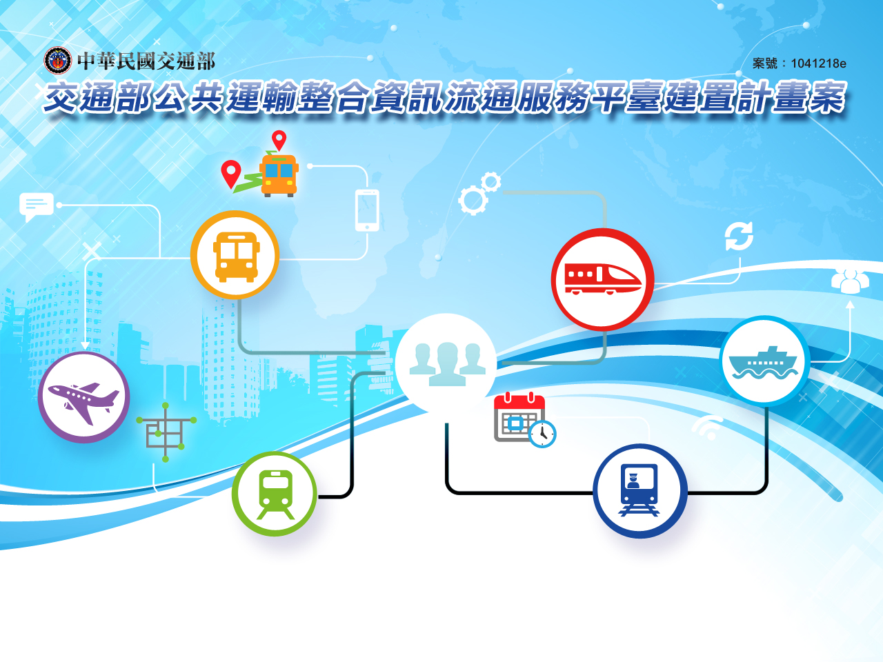



資料標準
中華民國105年8月9日

Slide 2
簡報大綱
1. 台灣智慧交通的重要使命
2. Google GTFS的關鍵發展
3. 台灣交通資訊的範例狀況
4. 資料模型的克服作法
5. XSD上架與應用機制

Slide 3
1. 台灣智慧交通的重要使命

Slide 4
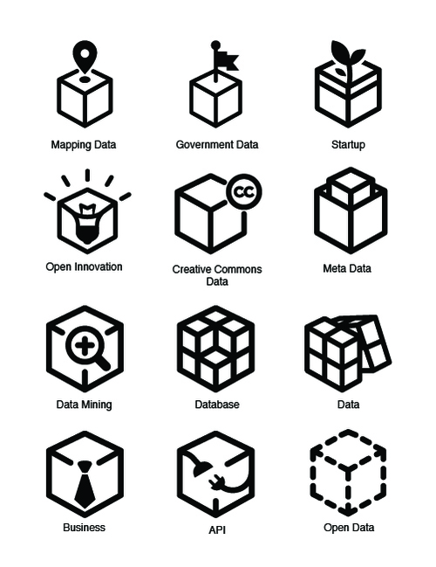



PTX系統目標
交通部資料中心進行ＰＴＸ資料交換平台
航空，市區公車，國道客運，台鐵，高鐵，捷運，YouBike
開放式資料結構設計
Central government
Data Warehouse
Local government
Application

Slide 5
打造全數標準化的資料分享平台

Slide 6
2.Google GTFS的關鍵發展

Slide 7
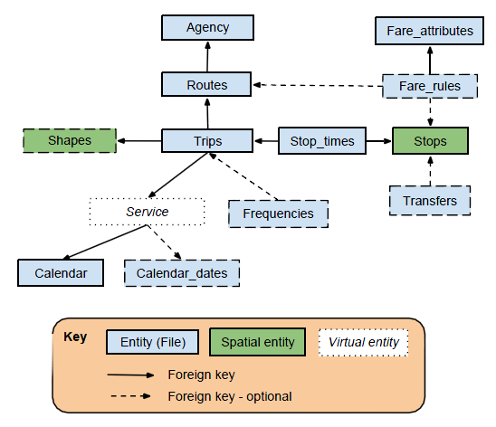
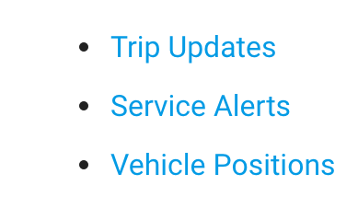
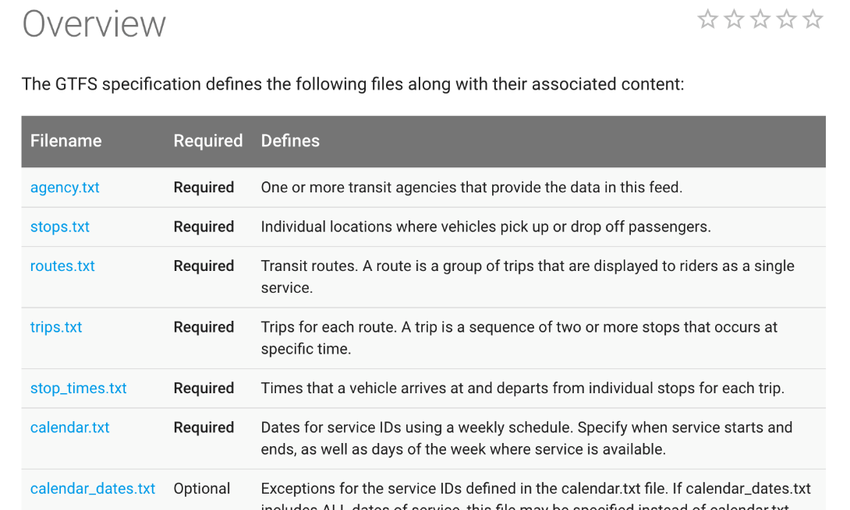
Google GTFS的關鍵發展
General Transit Feed Specification (GTFS) https://developers.google.com/transit/gtfs/
利用Google Map圖台進行資訊服務
Static Public Transit data
GTFS RealTime

Slide 8
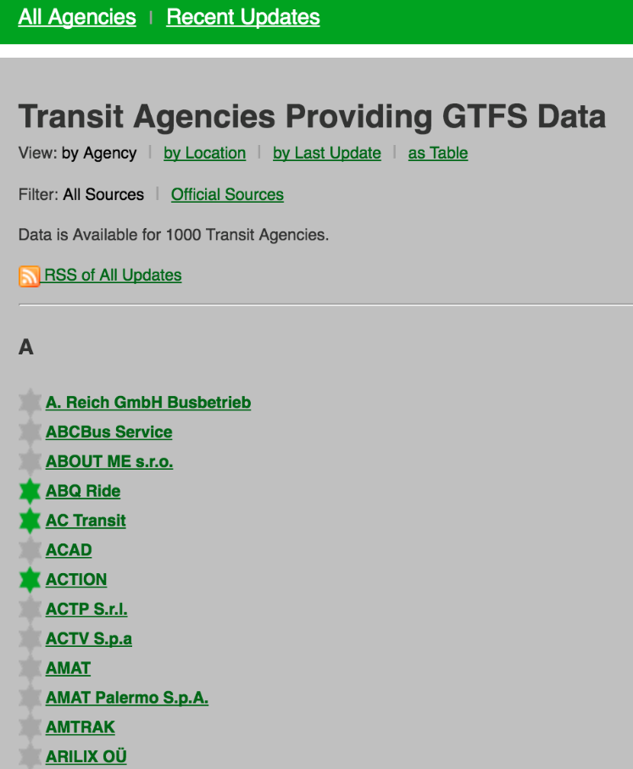
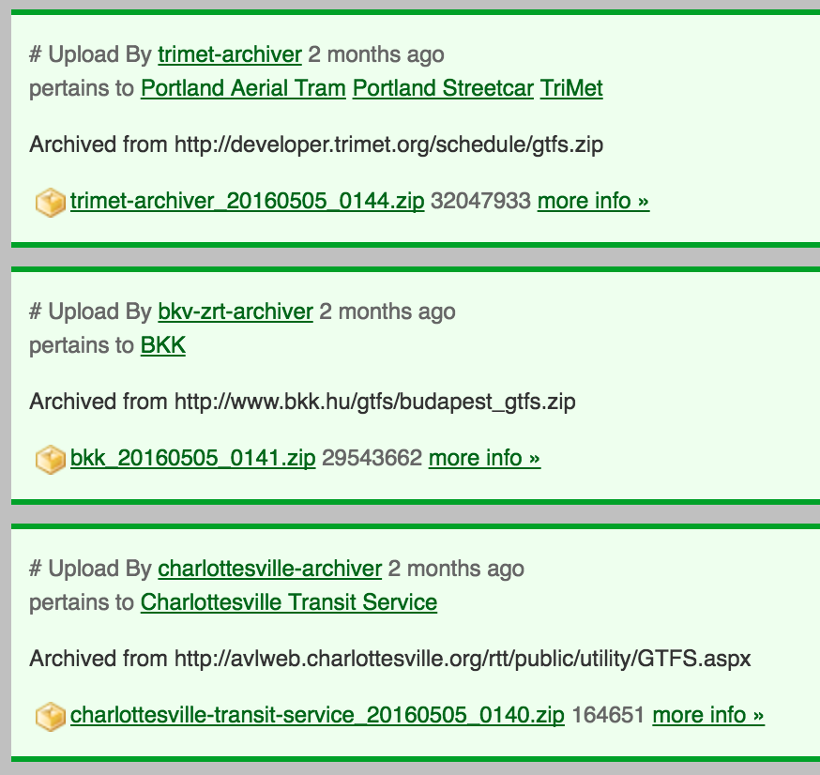
Google GTFS的關鍵發展
提供開放式資料交換平台 http://www.gtfs-data-exchange.com/
可以下載到全世界提供的GTFS資料，並提供檢核工具
判定是否已正式被Google Map所使用
地區分類，提供單位，提供表格

Slide 9
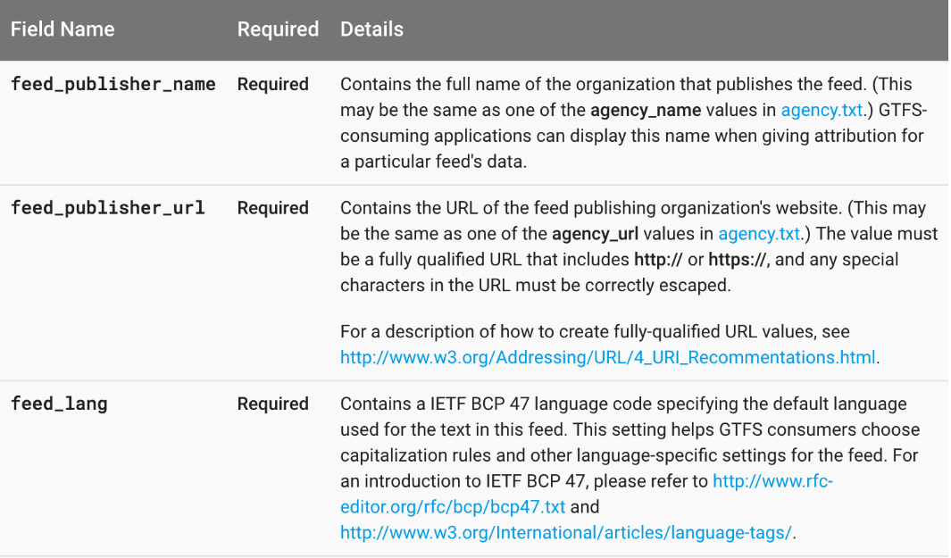
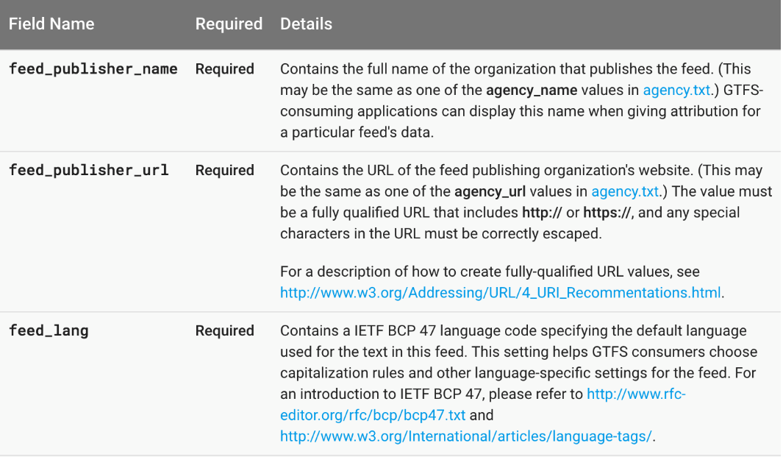
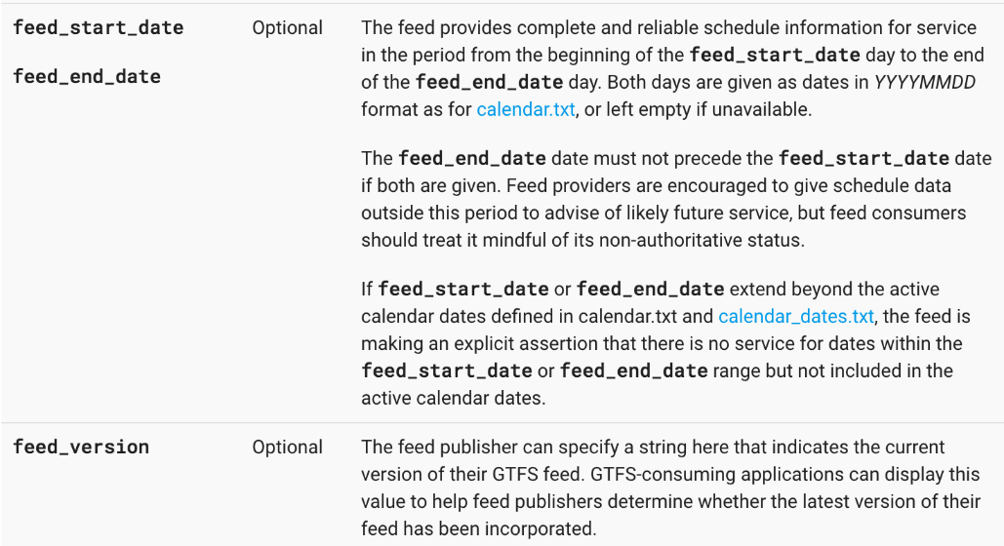
Google GTFS的關鍵發展
定義FeedInfo進行資料版本控制
公共運輸資料一定會遇到路線，站牌調度的問題
鮮少人能夠真正的對資料版本進行控管

Slide 10
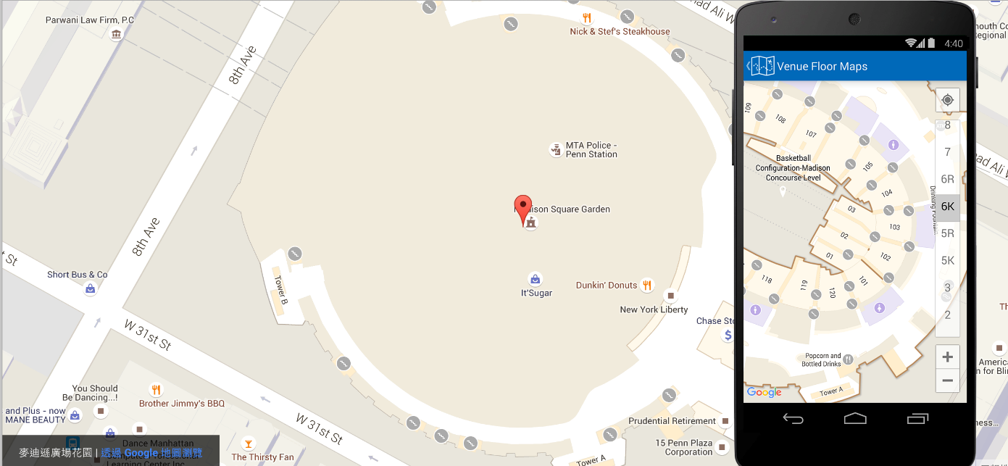
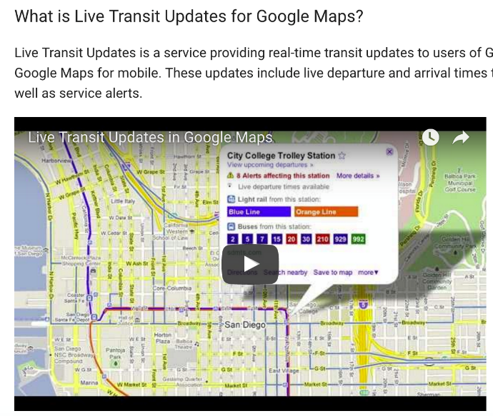
從資料模型出發到資訊應用
GTFS-TW
Google Map Indoor
GTFS RealTime

Slide 11
3.台灣交通資訊的範例狀況

Slide 12
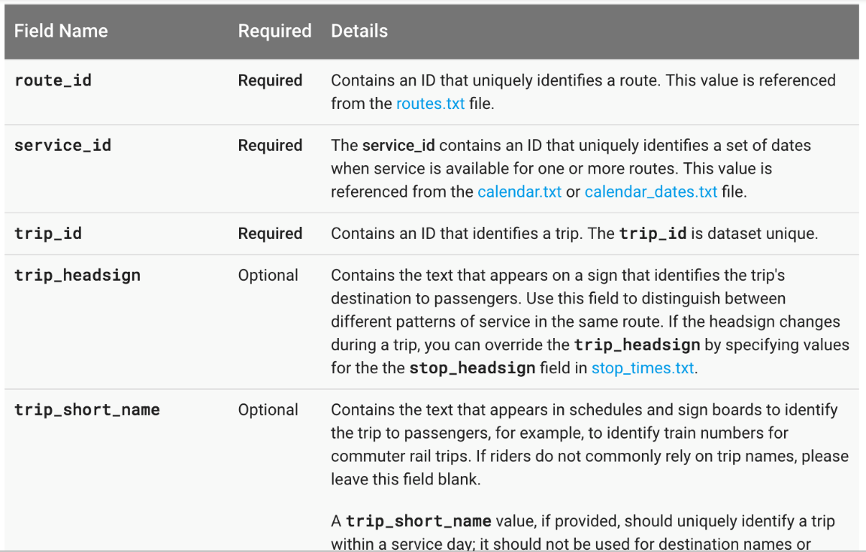
公車系統問題範例1
台北市系統獨有的主副路線
新北市路線沒有定義方向性，去程ID1,返程ID2
GTFS透過Trip_id來組合出Route_id的集合
PathDetail.aspx | 附屬路線與路線對應資訊
屬性 | 說 明
Id | 主索引
PathAttributeId | 附屬路線 ID
StopId | 站牌 ID
SequenceNo | 站序
Type | 類別：0：正常 CPT：控制點)
TypeAttribute | 類別屬性描述 (例如控制點時間之描述)
11111 |  | 藍27
11111 | 155955 | 藍27(不進三總)
11111 | 157692 | 藍27(僅往程)
11111 | 157693 | 藍27(僅返程)
11111 | 11111 | 藍27(進三總)

Slide 13
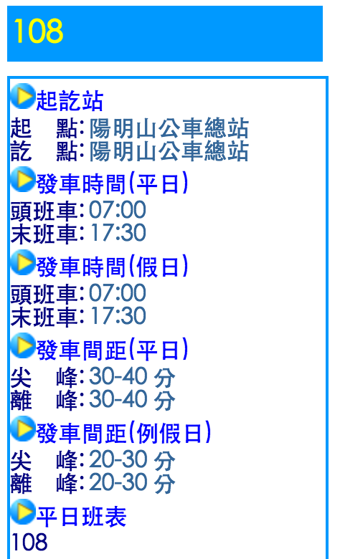
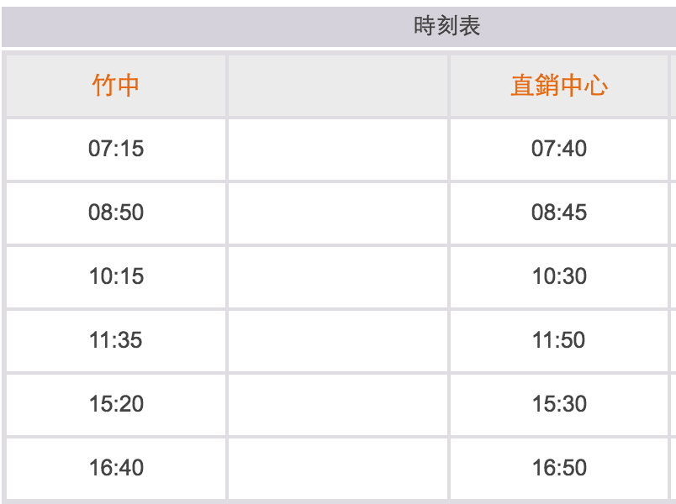
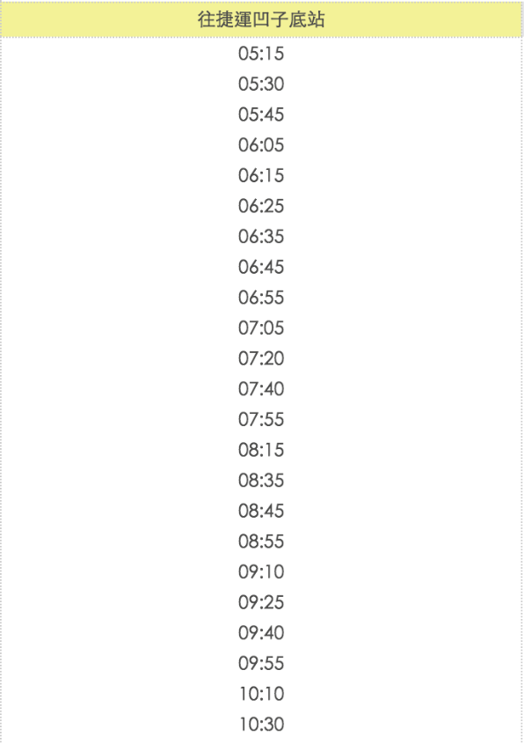
公車系統問題範例2
除了國道客運外，沒有站間時刻表
發車班距紀錄的方式，全國都不太一樣
平日，假日，尖峰離峰，還有三峰定義

Slide 14
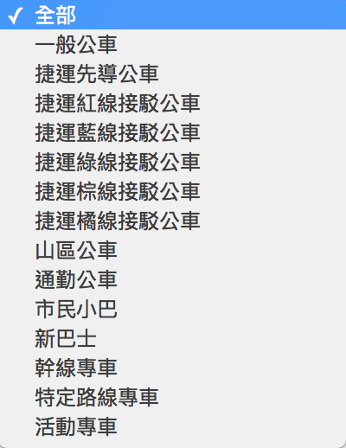
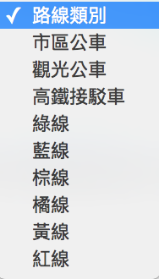
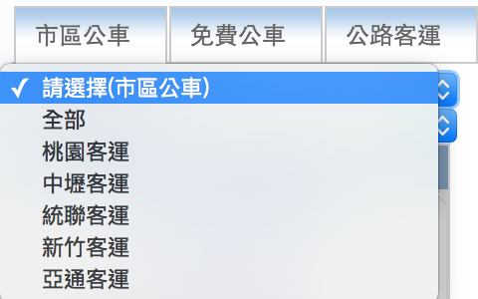
公車系統問題範例3
公車系統問題範例3
公車路線類別定義全部都不一樣
高鐵接駁，臺灣好行，觀光巴士，免費巴士沒有交集定義

Slide 15
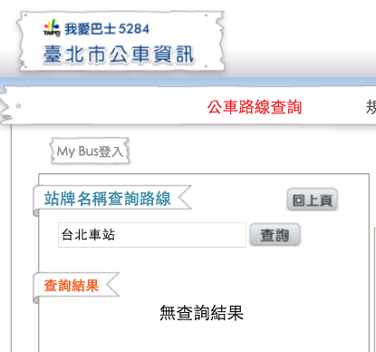
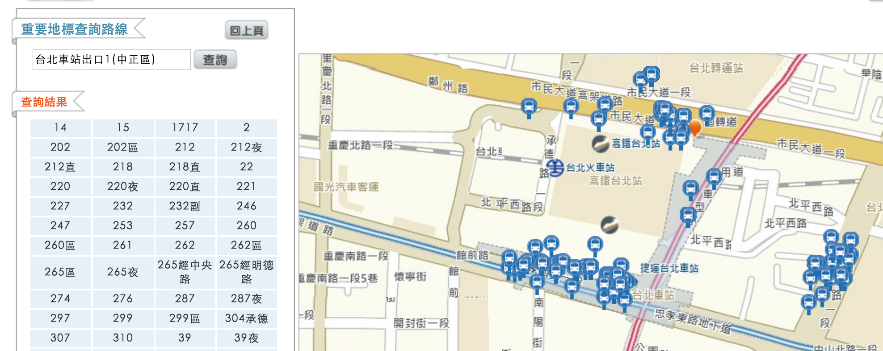
公車系統問題範例4
如果站牌座標的定義品質不均

Slide 16
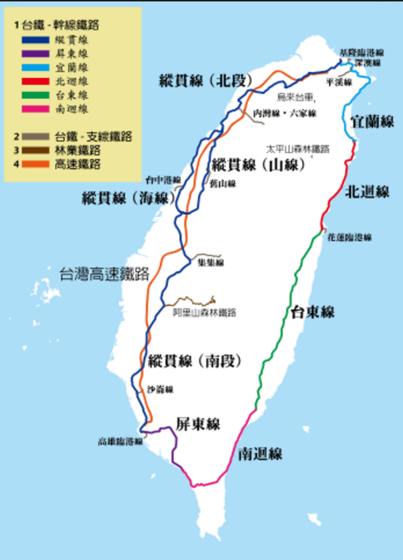
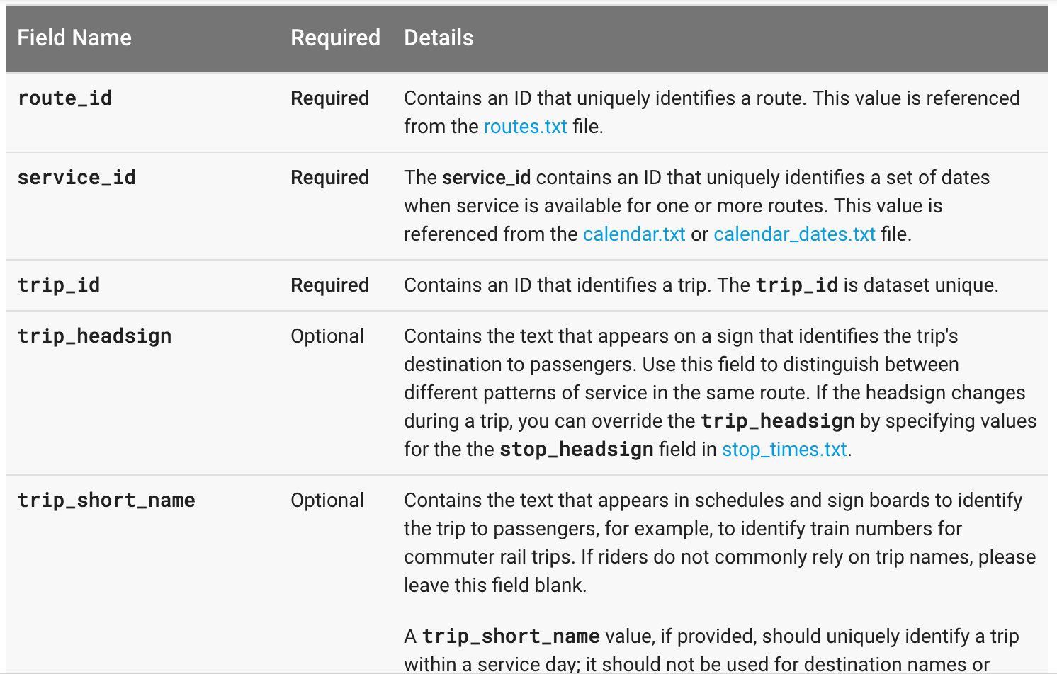
台鐵系統問題範例1
鐵路路線是環狀線，上行下行，南上北下，東部幹線，西部幹線
台鐵的route_id名詞有定義，但無落地使用

Slide 17
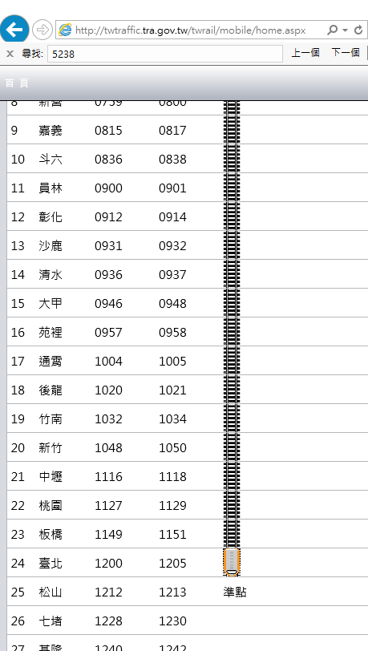
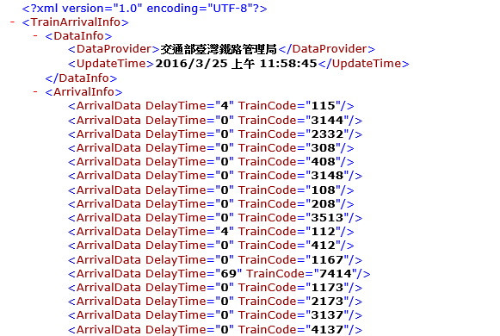
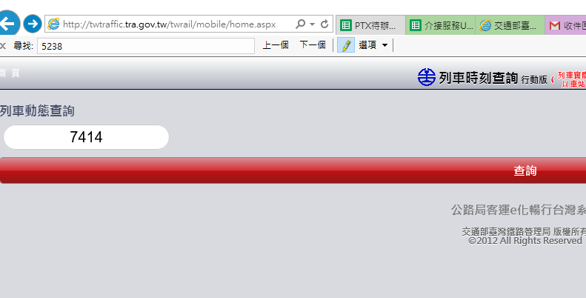
台鐵系統問題範例2
排點系統，XML輸出，官網查詢，APP的資料並不對稱

Slide 18
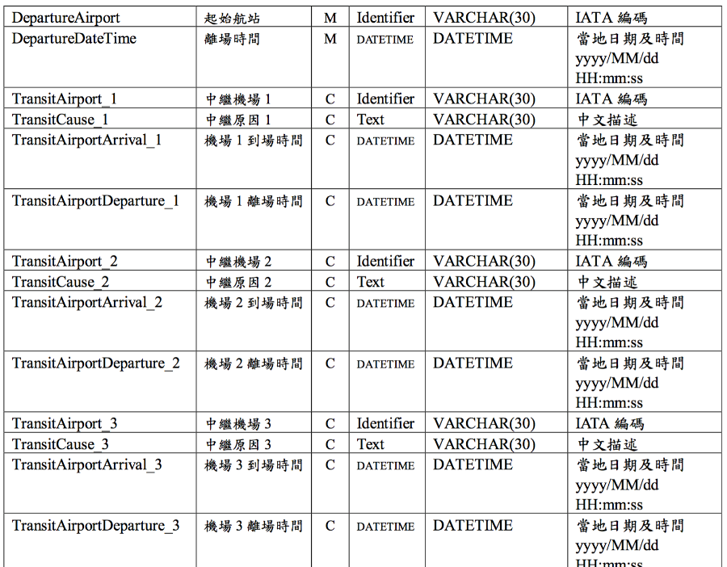
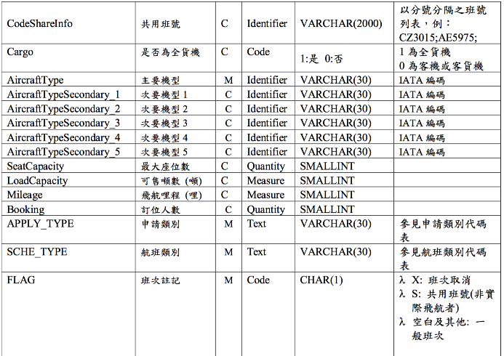
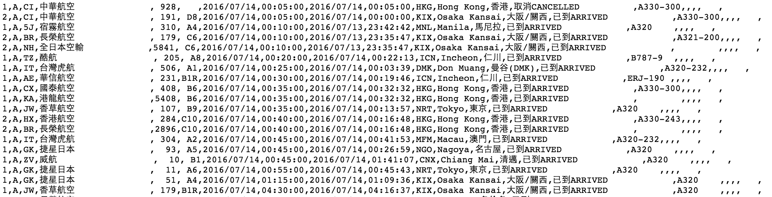
航空系統問題範例
即便是國際標準FIDS，還有進步空間
我國機型IATA代碼定義無格式化資料交換
中繼機場資料的無效率使用
主要機型與次要機型的無效率使用

Slide 19
4.資料模型的克服作法

Slide 20
重新認識資料模型的定義
★採用開放授權，讓手上的資料（任何資料格式）可以在網路上取得¹
★★讓這份資料能以結構化的方式取得（例如用 Excel 取代掃描的表格）²
★★★使用開放格式取代專屬格式（例如用 CSV 取代 Excel）³
★★★★使用 固定網址 來表示資料，使其它人可以連結到資料在資料網絡中的位置⁴
★★★★★鏈結你的資料到其它資料，以提供資料之間的脈絡關係，例如兩份資料間的相等關係（owl:sameAs）

Slide 21
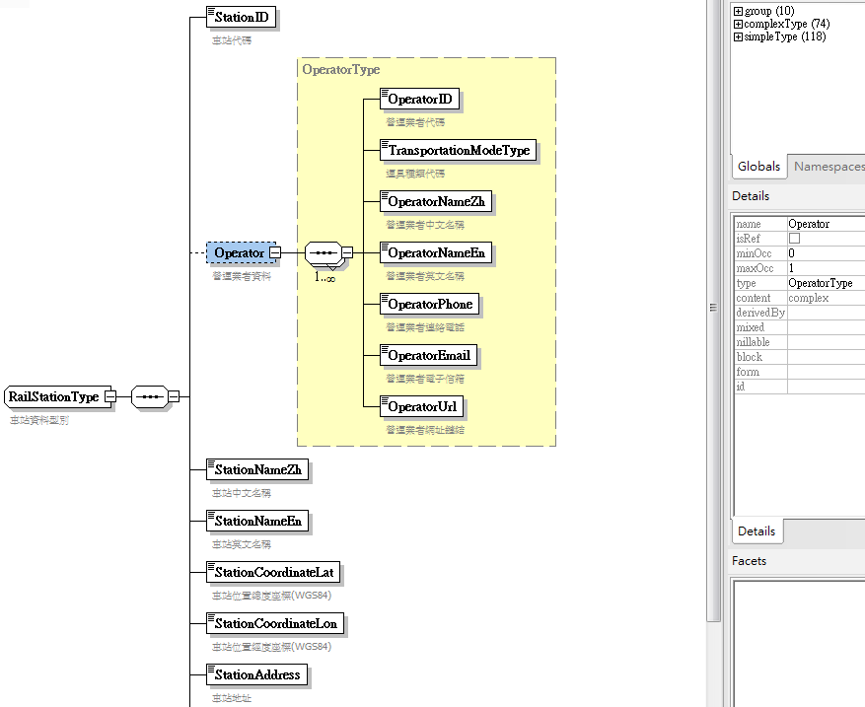
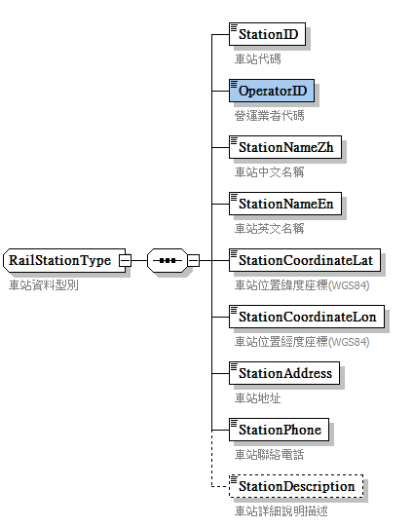
資料模型 vs 標籤API
資料模型保留完整的物件屬性
標籤API使用簡潔的ID
完整性與效率地權衡
OData的興起
標籤API
ＤataModel

Slide 22

開發出屬於台灣的三層式資料模型架構
以GTFS技術為基底
引入物件導向之父類別概念
地方管理者可自行擴充子類別屬性

Slide 23
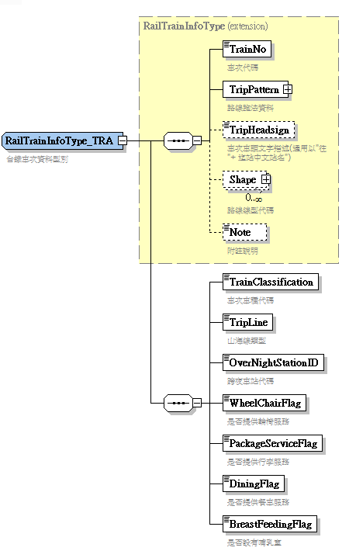
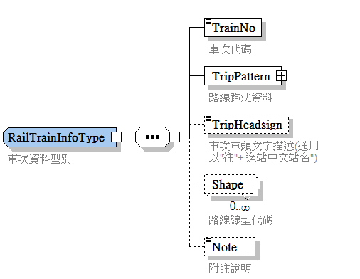
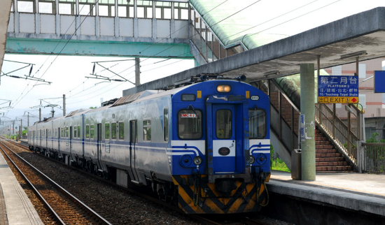
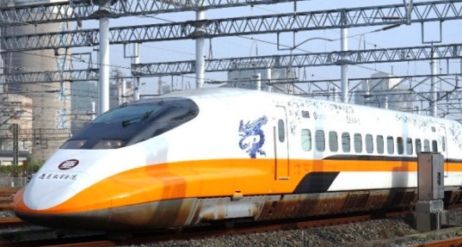
Extension for Local Attributes
台鐵與高鐵都屬於軌道列車
台鐵獨有車種，哺乳車廂，輪椅車廂，或是過夜車站等欄位

Slide 24
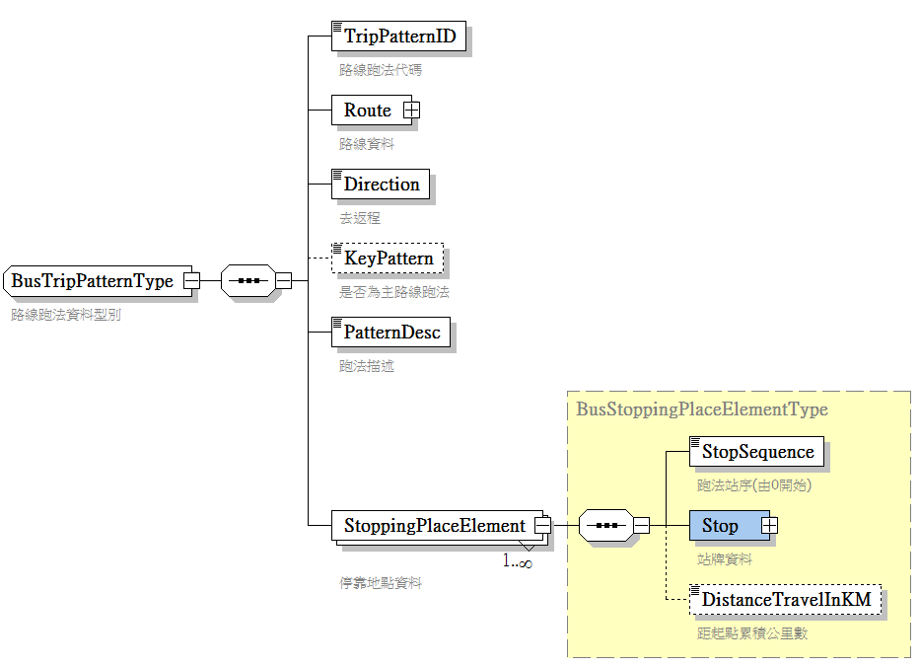
公車系統問題範例1解法
新增TripPattern資料型別
定義KeyPattern(主路線為1,附屬路線為0)
包絡停靠地點資料
PathDetail.aspx | 附屬路線與路線對應資訊
屬性 | 說 明
Id | 主索引
PathAttributeId | 附屬路線 ID
StopId | 站牌 ID
SequenceNo | 站序
Type | 類別：0：正常 CPT：控制點)
TypeAttribute | 類別屬性描述 (例如控制點時間之描述)
11111 |  | 藍27
11111 | 155955 | 藍27(不進三總)
11111 | 157692 | 藍27(僅往程)
11111 | 157693 | 藍27(僅返程)
11111 | 11111 | 藍27(進三總)

Slide 25
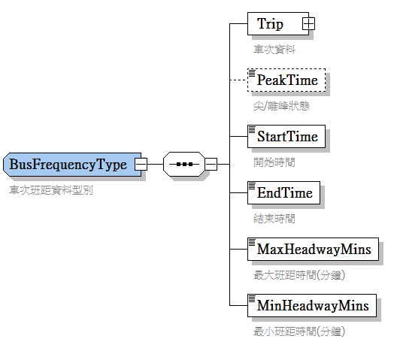
公車系統問題範例2解法
善用Required/Optional欄位提高彈性
利用開始與結束時間，自由定義尖峰，離峰，還是什麼奇怪峰
30~40的寫法，歸納為最小/最大值

Slide 26
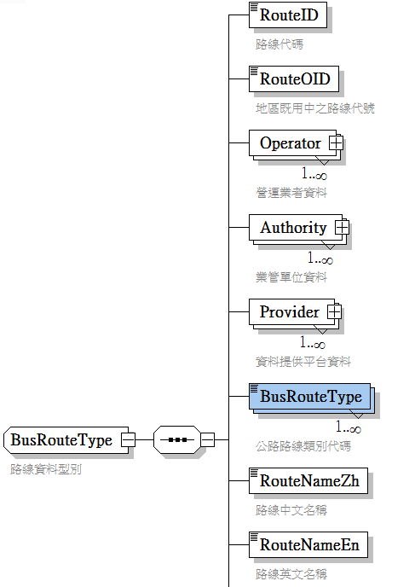
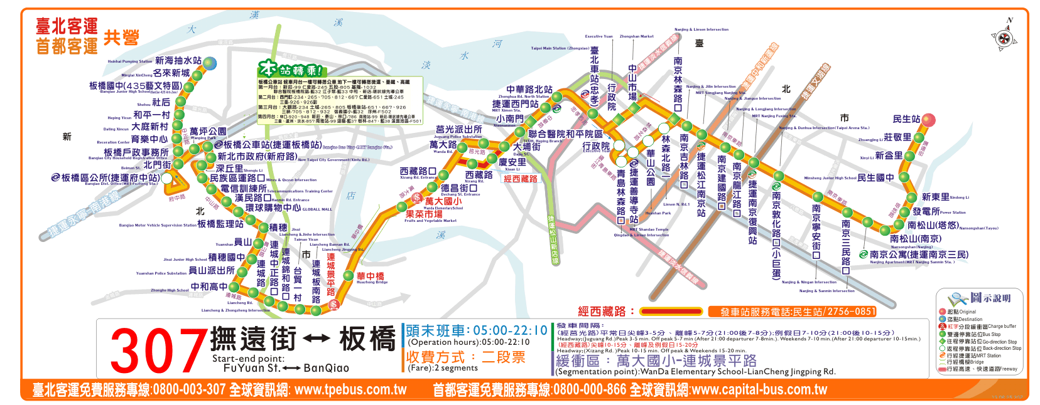
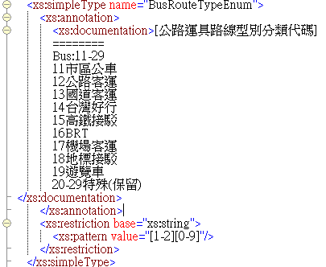
公車系統問題範例3解法
利用資料模型的1…多型別，進行封裝
解決聯營公車的字串無法判讀
解決多元路線屬性

Slide 27
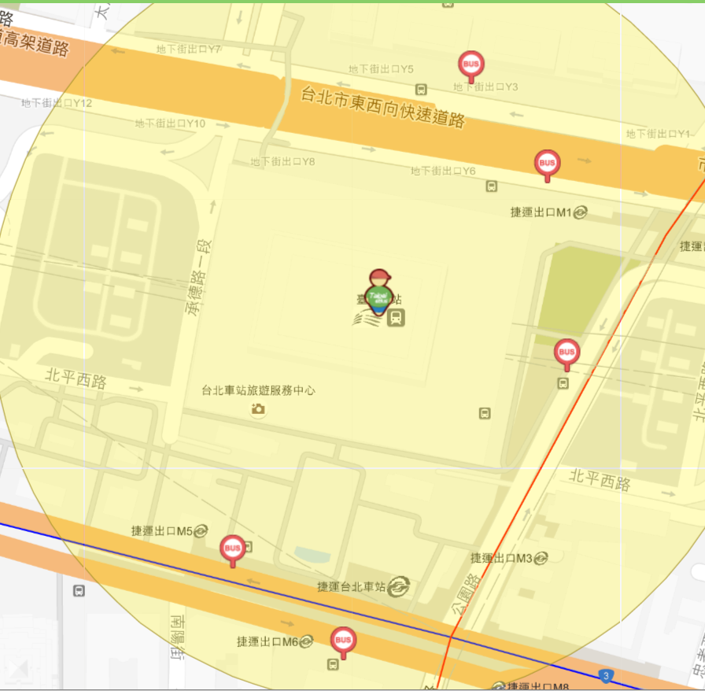
公車系統問題範例4解法
與地方政府說明狀況，採用協作執行
了解整體站牌登記的作業程序，調整需求，營運計畫書

Slide 28
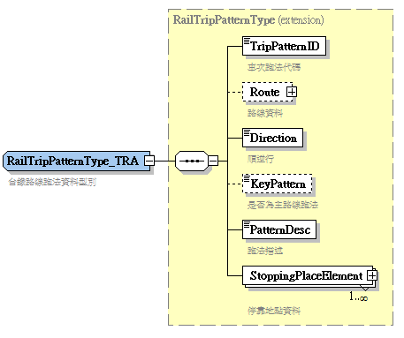
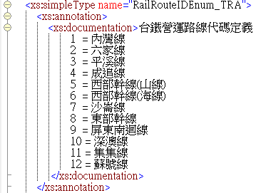
台鐵系統問題範例1解法
定義Route為Option
定義KeyPattern主要路線，填入山線海線
若不是主要路線，可填入集集線或平溪線

Slide 29
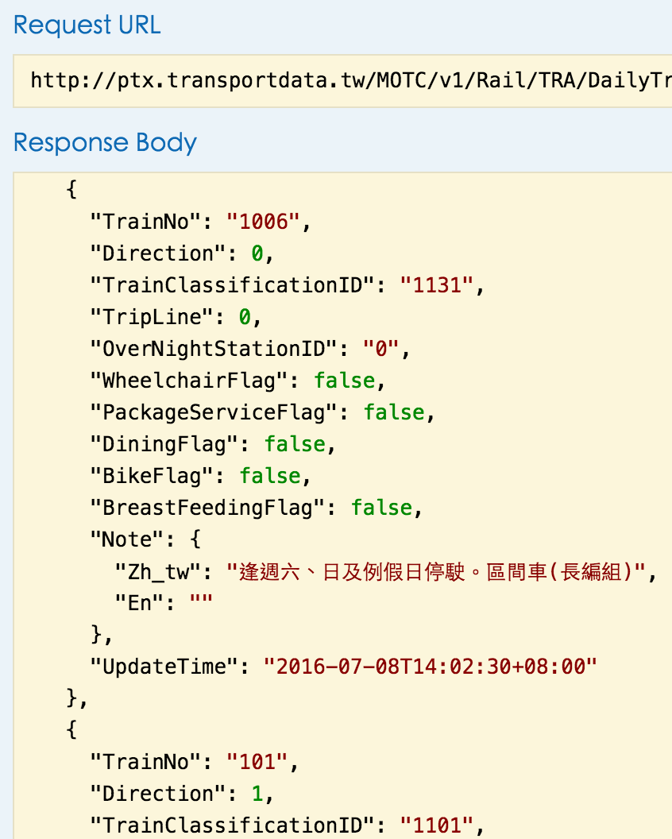
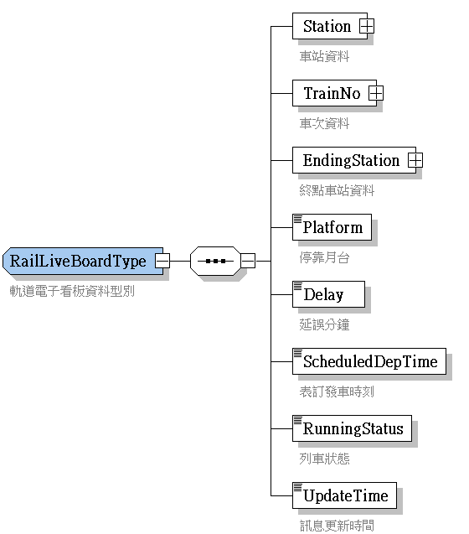
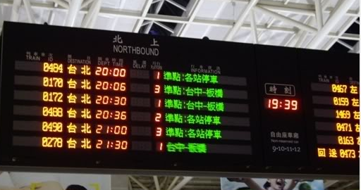
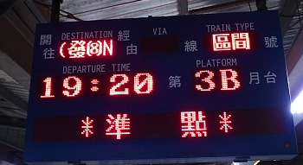
台鐵系統問題範例2解法
正向發展回饋，先行提供開放資料建議作法
待後續單位發展執行上，進行深入討論

Slide 30
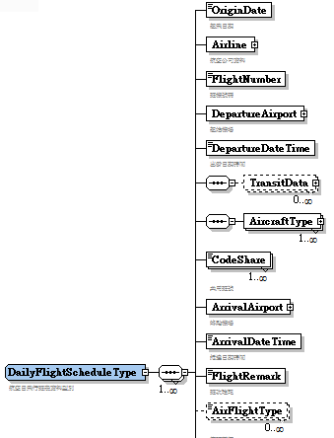
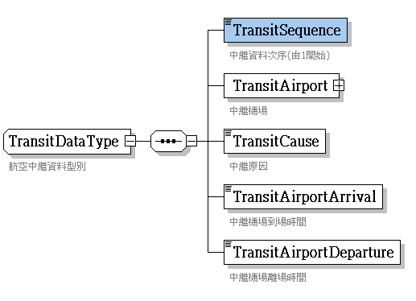
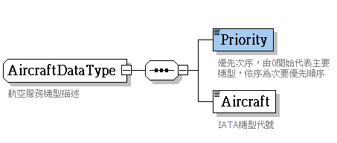
航空系統問題範例解法
定義標準化中繼機場物件
定義標準化服務機型物件
徹底利用Data Model資料特性

Slide 31




針對全國性的事件，共用變數進行Enum定義
靜態資料，例如票種代碼，營運單位代碼，營運廠商代碼
動態資料，例如路線服務訊息，營運通阻狀態，車次加班/取消
尚未開放的資料，積極爭取釋放並加值回饋

Slide 32




逐步推向捷運系統
公車資訊
預估到站時間
格式複雜
停車場資料
缺乏座標，即時剩餘車位訊息
未開放相關資料
提供出口對公車，腳踏車，公有停車場資料

Slide 33


採用協作建議的做法處理
先定義出口物件
使用XML技術介接
空間描述
聯通性描述
URL
Or ID
需額外靜態座標資訊

Slide 34


以第三方加值者角度進行規劃
使用XML封裝，可自行擴充飲水機，詢問台位置等文字描述
重點！
包含各式導覽圖，資訊圖

Slide 35
5. XSD上架與應用機制

Slide 36


推出了國家級PTX資料交換平台
完整的入口網站
http://ptx.transportdata.tw/PTX/

Slide 37



國家級PTX資料交換平台
提供資料標準之XSD下載
線上說明Document

Slide 38


以Odata打造加值API
OData Swagger資料交換
XML/Json

Slide 39

讓我們一起讓這社會更加美好
以資料透明化的做法，逐步讓台灣往更好的地方進步與邁進
做正面的事情，真的很不一樣

